Slide 1
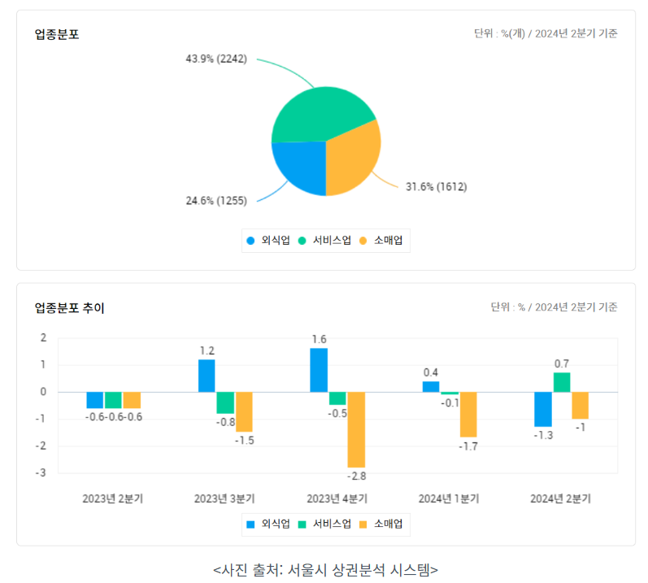
Notes:
직장인과 학생들이 많이 유동하며, 하루 평균 유동 인구는 60만 명에 이릅니다. 이렇듯 강남역은 높은 유동 인구와 다양한 소비자층이 몰려 있는 곳으로, 프랜차이즈 본사 입장에서는 매우 매력적인 상권입니다. 교통의 요지로서, 지하철 2호선과 신분당선이 교차하는 교통의 중심지 입니다. 서울시 상권분석 시스템에 따르면, 강남역 상권은 2024년 2분기 기준으로 서울시 발달상권 249개 중 점포수 2위, 매출액 4위, 유동인구 1위를 기록하며, 여전히 강력한 상권으로 자리매김하고 있습니다. 특히, 가장 많은 유동인구와 매출을 발생시키는 성별 및 연령대는 20~30대 여성으로, 이들이 주요 소비층을 형성하고 있습니다. 이들은 주로 점심과 저녁 식사 시간대에 집중적으로 소비를 하며, 높은 회전율을 보입니다. 따라서 강남역 상권에서는 패스트푸드, 카페, 간편식 등 빠르고 간편하게 소비할 수 있는 음식점들이 주를 이루고 있습니다. (출처: 프랜차이즈 상권분석: 강남역에서 성공한 브랜드 사례 · 위픽레터)

Slide 2
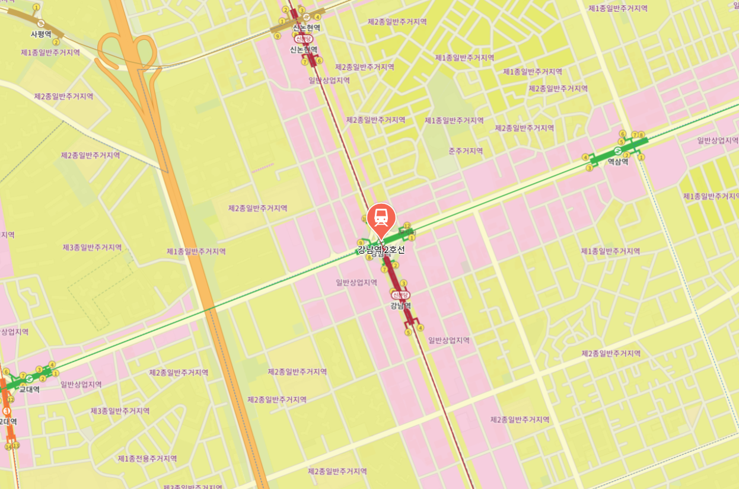
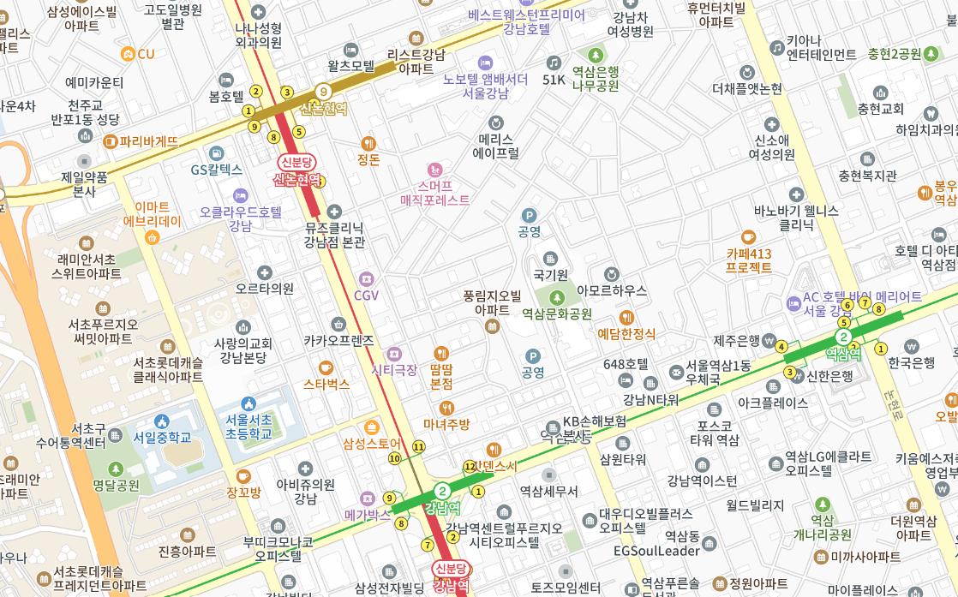
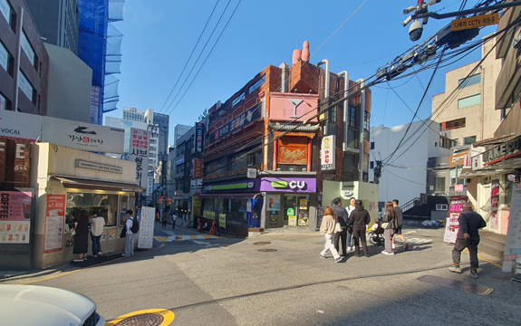
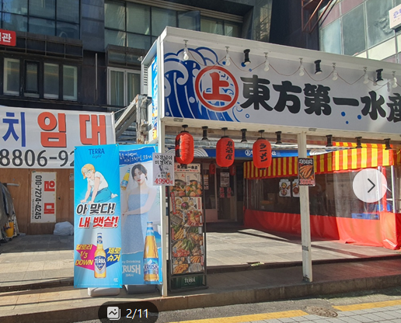
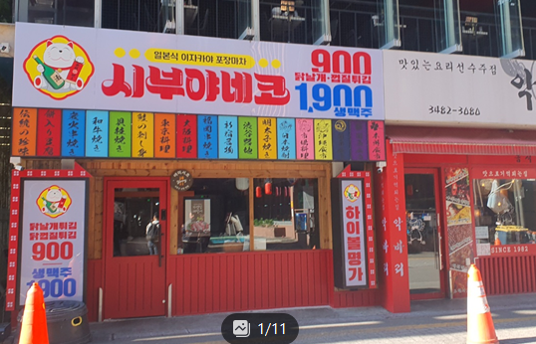
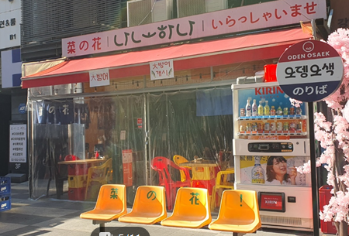
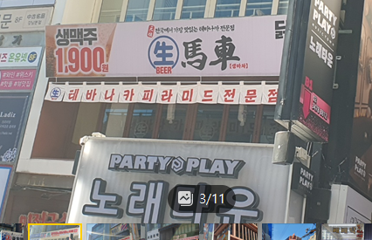
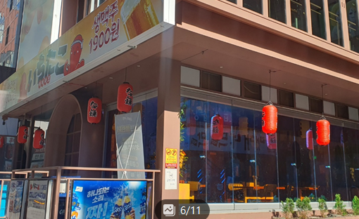
활성상권 주요구역
유동인구多
10대~40대
A – 강남대로, 테헤란로 뒷 쪽라인, 컨퍼런스, 직업/ 영어 학원등 수요
마케팅을 하지 않아도 특정 수요 있음, 저가형 커피와 1만원 이하
음식점이 많음.
B – 메인상권으로 대기업만 들어올 수 있음 현재 공실이 많은 상태이고,
경기가 안좋기 때문에 대기업 프랜차이즈점도 안들어오는 것으로 보임.
C – 메인 헌팅 핫플로 술집이 즐비해있음.
신논현 방향 교보타워(대기업) 위치 프랜차이즈 커피 많음.
만약 카페를 한다면 근처에 숙취해소용 커피를 팔겠음. (술집 끝나는 입구)
집을 한다면 저렴한 이자카야(생마차) 가 어울리고 실제로 신규 오픈된
생마차 가게가 5개 들어섰음. (세가 비싸니 인건비 줄여서 할 수 있는 술집
으로 고려해서 장사하는게 좋을 것 같음. 예: 오뎅바)
D – 주거지 근방에 위치한 음식점, 술집들은 핫플에 밀린 사람들이 가며,
대로변에서 벗어날수록 프랜차이즈 없음.
E – 골목이라 월세도 강남대로변 보단 저렴함 중소형 회사의 프랜차이즈나,
핫플 식당이 어울림.
주거지
오피스상권
직장인 이용
30~50대
E
B
A
C
D
Notes:
강남대로와 테헤란로를 두고 성격이 다르고 연령대도 다르다.
내세울만한 핫플은 없다. 생겨도 빨리 없어지는 느낌이다.
고려사항: 유동인구 고객이 아닌, 건물 입주사 고객도 고려해야한다.
월세, 관리비, 인건비에 따라 업종을 다르게 봐야한다.
타겟에 따라 외부 마케팅을 안해도 되는 경우가 있다.
기후 영향으로 수도세와 전기세 많이 나옴 생각 못한 포인트!

